Slide 1
边缘计算介绍
2020年10月

Slide 2
1
边缘计算最新发展趋势
2
边缘计算与雾计算、云计算
3
边缘计算价值场景
4
EdgeXFoundry开源平台介绍
5
边缘计算工业互联协同控制平台

Slide 3
1
边缘计算最新发展趋势

Slide 4
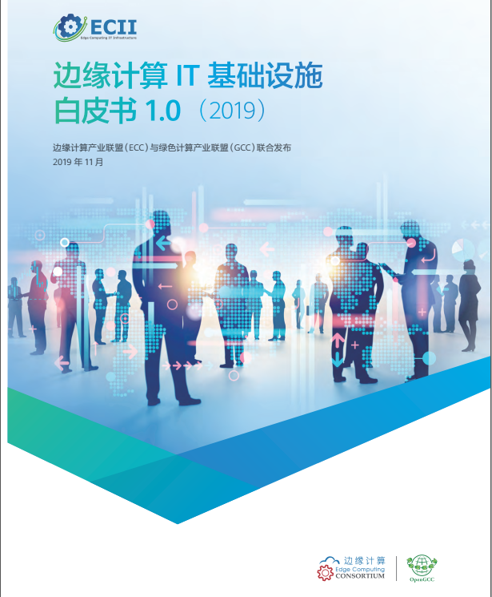
什么是边缘计算？
“
边缘计算是在靠近物或数据源头的网络边缘侧，融合网络、计算、存储、应用核心能力的分布式开放平台（架构），就近提供边缘智能服务，满足行业数字化在敏捷联接、实时业务、数据优化、应用智能、安全与隐私保护等方面的关键需求。
未来超过 70% 的数据需要在边缘侧分析、处理和存储。
”
——《边缘计算IT基础设施白皮书1.0（2019）》
Notes:
范围太广

Slide 5

为什么需要边缘计算？
边缘计算通常来说是对云计算的补充：
前端采集的数据量过大，如果按照传统模式全部上传的话，成本高、效率低，典型的就是影像数据的采集和处理。
即时交互的场景，如果数据全部上传，在中央节点处理再下发，往往传输成本高、时延长，典型的就是无人驾驶场景。
第三类是对业务连续性要求比较高的业务，如果遇到网络问题或者中央节点故障，即便是短时间的云服务中断都会带来严重影响。
安全信任的问题。有些客户不允许数据脱离自己的控制，更不能离开自己的系统，要让这样的系统上云，集中式的云计算中心就搞不定了。

Slide 6

如何构建边缘计算平台？
边缘计算软件平台采用 Cloud Native 云原生架构与关键技术， 硬件平台支持异构计算能力，以边云协同和边缘智能为关键 特征，形态上主要包括云边缘，边缘云，边缘网关： 1. 云边缘： 云边缘作为公有云的延伸，将云的部分服务或 者能力扩展到边缘基础设施之上。中心云和云边缘相互 配合，实现全网资源共享、全网统一管控等能力； 2. 边缘云： 基于云计算技术与架构构建的边缘分布式开放 平台，可提供集中管理和调度的能力，边缘云内及边缘 云之间可以进行资源共享； 3. 边缘网关： 是企业 / 行业数据的接入节点，是网关设备 基于云计算技术的演进，可实现网关内资源共享。

Slide 7
边缘计算最新发展趋势
异构计算
边缘智能
边缘协同
5G+边缘计算

Slide 8
2
边缘计算应用场景

Slide 9
边缘计算应用场景
目前边缘计算的价值场景包括智慧园区、安卓云与云游戏、
内容分发网络 CDN、视频监控、工业物联网、 Cloud VR 等，
其中智慧园区、视频监控、工业物联网属于 2B 业务，安卓云
与云游戏、内容分发网络 CDN、 Cloud VR 属于 2C 业务。
Cloud VR
智慧园区
安卓云与云游戏
内容分发网络 CDN
视频监控
工业物联网

Slide 10
4
物联网边缘计算

Slide 11
物联网边缘计算
运⾏行行在资源受限设备
• MES、⼯工控机、⼯工业⽹网关、家庭⽹网关等
• 物联⽹网⼤大规模连接数⽬目和协议接⼊入复杂度
• 不不同协议的设备接⼊入
• 低时延、快速响应
• 与云端应⽤用交互，时延过⼤大
• 数据传输、存储成本
• 物联⽹网产⽣生⼤大量量数据，传输、存储在云端成本很⾼高
• 安全
• 敏敏感数据不不能通过 Internet 传输
• 就近处理理设备数据
• 应⽤用程序的部署与管理理
• 敏敏捷的业务变化
• 部署节点分散、节点众多

Slide 12
3
边缘计算能力集

Slide 13
边缘计算能力集
异构计算
边缘智能
边缘协同
5G+边缘计算

Slide 14
5
EdgeXFoundry介绍

